Slide 1
Взаимоотношения потребителей и брендов: как построить сильные бренды
Валерия Морозова
GfK Rus
7 сентября, 2018 г., Москва

Slide 2
Бренд и брендинг

Slide 3
Что такое бренд?
Бренд – это то, что позволяет нам отличить продукцию одного производителя от другого. Это название или символ, с которыми мы ассоциируем продукцию того или иного производителя.
Брендинг – это процесс формирования и управдения брендом.
Брендинг помогает различать товары/услуги, выделять их ключевые свойства.
Основная задача брендинга – сформировать уникальный имидж бренда, так, чтобы при упоминание отдельных свойств или черт, на ум всегда приходил соответствующий бренд.
В современном мире, изобилующем предложением производителей становится все труднее выбрать именно тот товар, который вам больше всего подходит. Сейчас потребитель желает сократить свои издержки на выбор того или иного товара или услуги, он хочет «подсказки». Он хочет покупать не вещи, а эмоции: пользоваться услугами оператора, который всегда на шаг впереди, ездить на автомобиле для успешных людей, пользоваться «умным» телефоном и так далее. Эту задачу решает брендинг.

Slide 4
Что дает брендинг?
Ценовое вознаграждение
Покупая известный бренд, потребители платят за соответствие их ожиданиям. В обиходе это ценовое вознаграждение так и называется – платой «за бренд»
Лояльность потребителей
В мире изобилующего предложения сложно удержать потребителя только низкой ценой. Наоборот, ценовая борьба развращает потребителя. Бренд с хорошо простроенным брендингом помогает удерживать покупателей, опираясь на их эмоциональную привязанность
Снижение затрат
Известным брендам проще запускать рекламу, а также выводить на рынок новые продукты под тем же брендом
Привлекательность бренда как работодателя
Известность бренда притягивает не только потребителя, но и потенциальных сотрудников, вызывая у них доверие и давая возможность становления частью чего-то большого
Выгодное сотрудничество
Компаниям, владеющим известными брендами проще находить поставщиков, подрядчиков или партнеров – во многом за счет того, что они сами буду к ним обращаться, а кредит доверия позволит озвучивать более выгодные условия
Брендинг позволяет не только промоутировать продукты или услуги, но и выстраивать долгосрочные отношения с покупателями благодаря ценностям, заложенным в бренд.

Slide 5
ПОЧЕМУ важно концентрироваться на отношениях с потребителями?

Slide 6
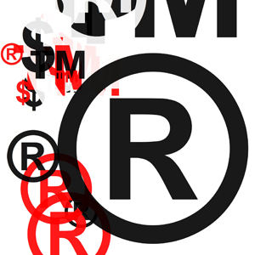
Современный подход к брендам
В центре потребитель или в центре бренд?
Потребитель!

Slide 7
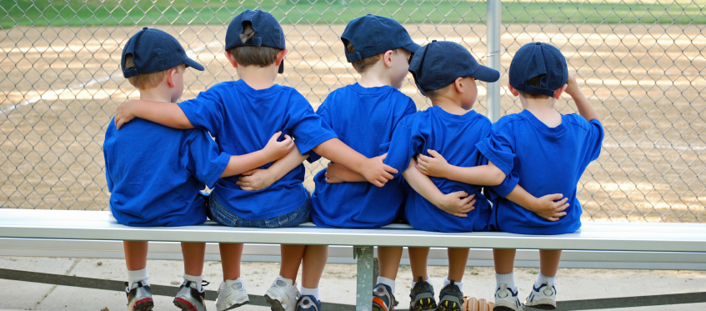
Так же, как и сильные отношения привязывают людей друг к другу …
бренды преуспевают, если создают крепкие отношения со своими потребителями
Сильные связи/отношения создают лояльность и высокую доходность
«Любой успешный бизнес построен на дружбе» Джи Си Пенни

Slide 8
Надо видеть в потребителях людей
Три «кита» в понимании отношений с брендом
1
2
Сильные отношения происходят из сильных связей между брендом и жизнью человека
3
Отношения развиваются под воздействием получаемого опыта и в ответ на изменяющийся контекст

Slide 9
КАК мы делаем это в ГФК

Slide 10
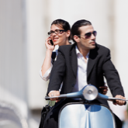
Новая динамика потребитель-бренд
Бренды создаются благодаря впечатлениям, которые они производят на потребителей
ВЗАИМООТНОШЕНИЯ
ВПЕЧАТЛЕНИЯ
Эти впечатления формируют основу взаимоотношений потребителей и брендов
БРЕНДЫ
Впечатления и взаимоотношения вместе определяют будущее поведение в категории
и стимулируют дальнейшее развитие взаимоотношений

Slide 11
Взаимоотношения потребителей и бренда – это результат совокупности их впечатлений о вашем бренде. Взаимоотношения «Потребитель-бренд» играют важнейшую роль в формировании готовности к покупке
Знание – это важный показатель того, что потребители информированы о вашем бренде
СВЯЗЬ
СВЯЗЬ
СВЯЗЬ
А создание положительных и незабываемых впечатлений углубляет это знание
ЗНАНИЕ
ЗНАНИЕ
ЗНАНИЕ
ПРЕДРАСПОЛОЖЕННОСТЬ
ВПЕЧАТЛЕНИЕ
ВПЕЧАТЛЕНИЕ
ВПЕЧАТЛЕНИЕ
Метафоры человеческих отношений ясны для потребителей и полезны для маркетологов. Отношения выявляют ценность для потребителя от связей с брендом

Slide 12
Отношения с брендом
Незнакомец
Короткий роман
Друг/ Член семьи
Гуру
Отношения с брендом как отношения с людьми
Знакомый
Круг общения
Прекращенные отношения
Конфликтные отношения
Враг
Мы используем метафоры человеческих отношений, чтобы выяснить силу связи потребителей с брендами – измерение, превосходящее покупательское поведение.

Slide 13
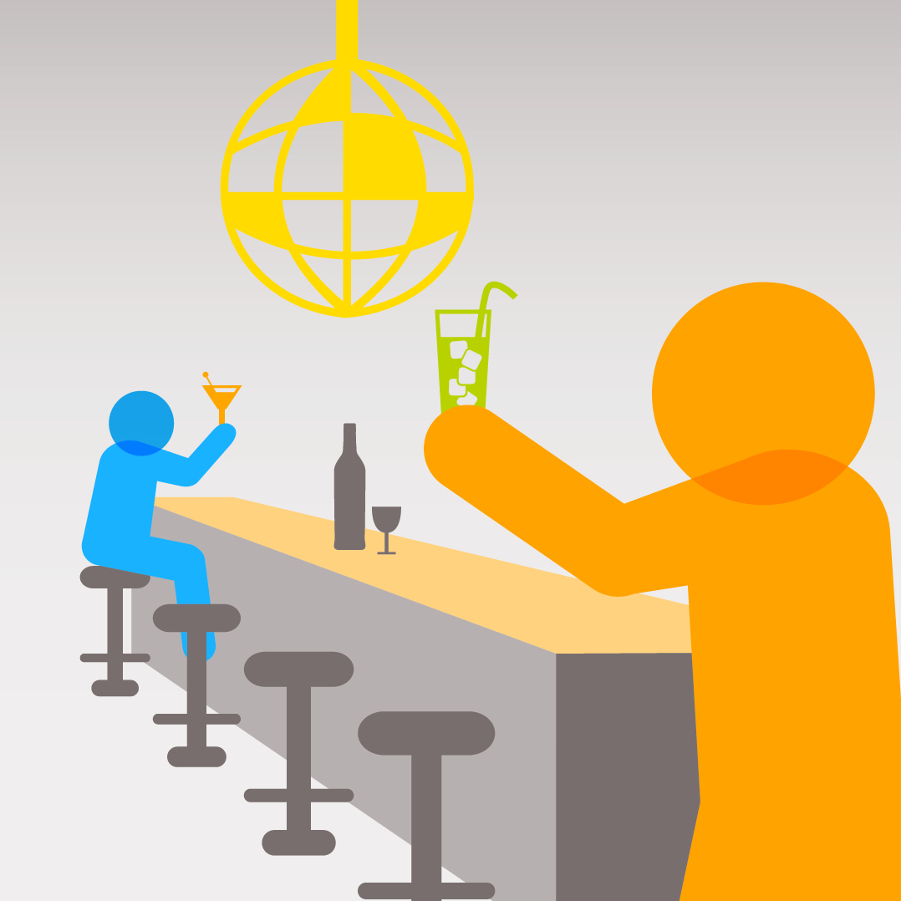
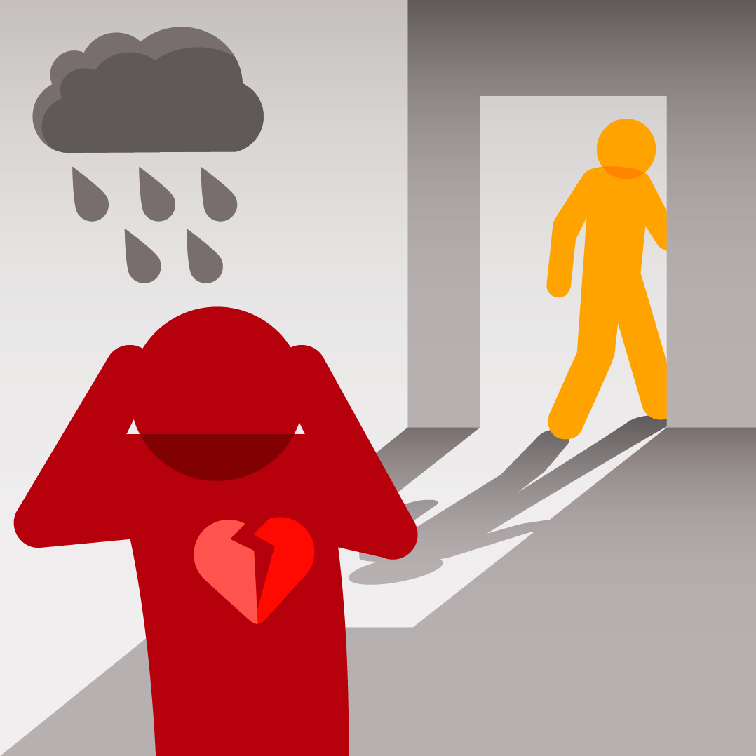
Типы отношений
Сильные
Слабые
Рискованные
Для Макса LG – лишь один из многих производителей телевизоров
Он очень редко обращает внимание/переходит по ссылкам в Интернете, рекламирующим LG
[Знакомый]
Коллега Макса покупает новый телевизор от LG
Во время Чемпионата мира по футболу коллеги часто встречаются у Макса, чтобы посмотреть футбол
Макс хорошо проводит время с друзьями, и новый телевизор коллеги начинает ему нравиться
[Круг общения]
Оценив все возможности телевизора LG, Макс и сам решает приобрести телевизор этого бренда
[Близкий друг/родственник]
Близкий друг/
родственник
Незнакомец
Враг
Круг общения
Знакомый
Противоречивые отношения
Гуру
Короткий роман
Прекращенные отношения

Slide 14
ЧТО мы получим в итоге Бизнес-кейс на рынке спортивных брендов

Slide 15
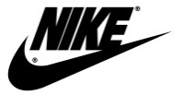
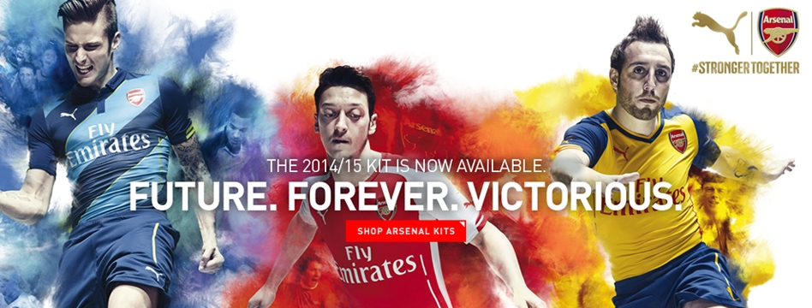
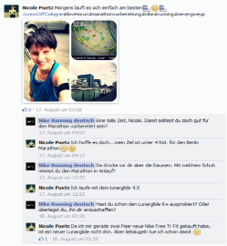
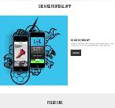
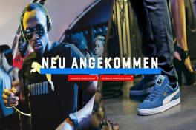
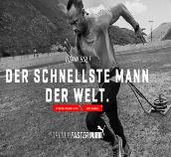
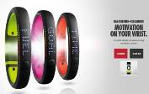
Puma и Nike (Германия)
Puma строит коммуникацию с сильным эмоциональным посылом. В центре – герой спортивного соревнования.
Nike, напротив, полагается на прямое общение с потребителями по всем каналам

Slide 16
В Германии доля Puma сокращается
Market Share of Puma decreases while Nike increases

Slide 17
Традиционная лестница успеха не объясняет разницу между Puma и Nike
Знание
Степень знания
Рассмотрение
Покупка
Первые выбор
Приняние цены
100%
98%
90%
61%
17%
32%
100%
97%
88%
44%
7%
27%
100%
97%
87%
45%
7%
26%
99%
93%
79%
27%
2%
21%
99%
96%
82%
49%
14%
33%
89%
77%
63%
26%
3%
26%
73%
62%
45%
13%
1%
27%

Slide 18
Имидж также не выделяет проблему… Nike и Puma во многом похожи
Профиль
Намерение купить
Премиальная цена
Рекомендации
Лояльность
Идентификация с брендом
Нравится
Доверие
Превосходство
Уникальность
Качество
Не согласен
1
2
3
4
5
6
7
Согласен

Slide 19
По-настоящему сильный эмоциональный опыт контакта с брендом рождает сильные отношения с брендом
Эмоциональный опыт
Отношения с брендом
Незнакомец
Знакомый
Короткий роман
Круг общения
Близкий друг / родственник
Гуру
Противореч.отнош-я
Прекращен. отнош-я
Враг
Слабые
Опыт контакта с брендом:
Сильные
Позитивные и запоминающийся
Негативный и запоминающийся
Риск
Notes:
Adidas‘ strong brand experiences are reflected in a strong, long-term brand relationship.
The relationship types marked with green font are strong relationships, which correlate highly with market share and price premium.
Adidas clearly outperforms Puma in this regard. Adidas is perceived as a close friend or guru, which can be admired.

Slide 20
БЛАГОДАРЮ ЗА ВНИМАНИЕ!
Валерия Морозова Консультант отдела Digital ad hoc
T +7 495 937 7222 (#1371) Valeriya.Morozova@gfk.com ГфК-Русь Рязанский проспект, 8A 109428 Москва www.gfk.com

